Slide 1
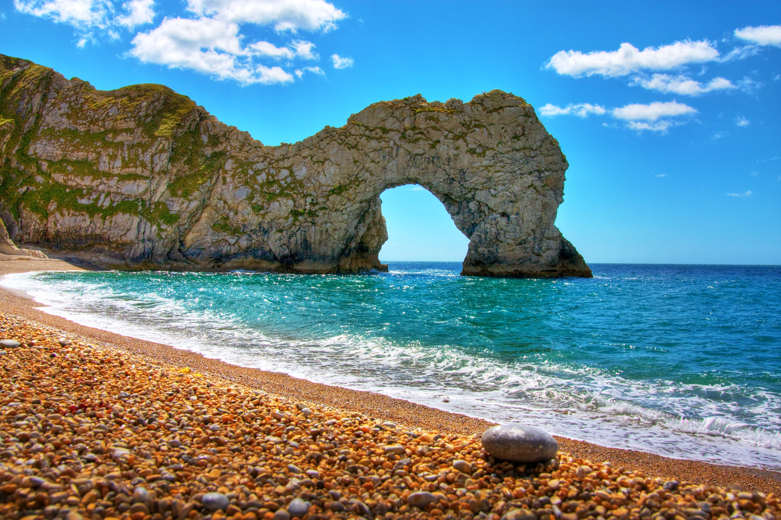
Тема: Рекреаційні ресурси
Підготувала учениця 10-Ю класу
Мукачівського ліцею
Бисага Юлія

Slide 2
Рекреаційні ресурси - це сукупність природних, природно-технічних, соціально-економічних комплексів та їх елементів, що сприяють відновленню та розвитку фізичних та духовних сил людини, її працездатності . Розрізняють природні і соціально-економічні (або природні і культурно-історичні) ресурси рекреаційної діяльності.

Slide 3
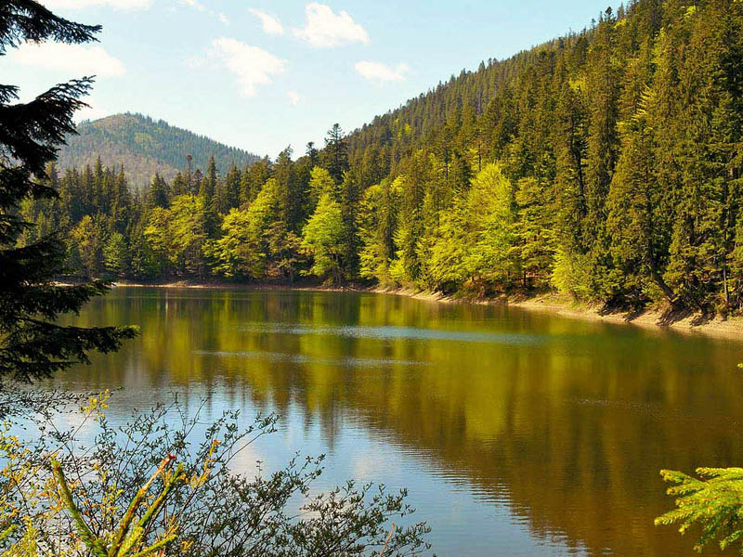
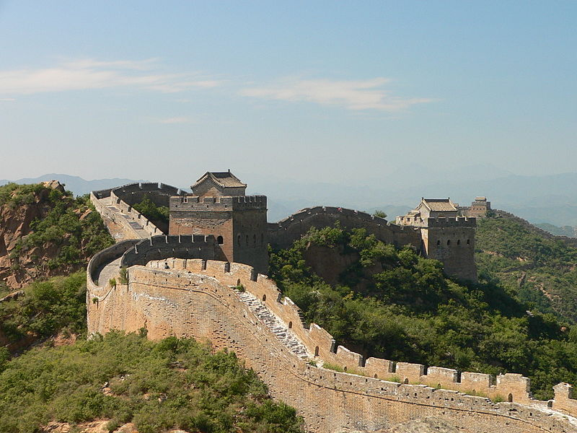
Природні рекреаційні ресурси - це особливості природи, природні та природно-технічні геосистеми, тіла, явища природи, їх компоненти й властивості, природоохоронні об'єкти.
Карпатський біосферний заповідник
Соціально-економічні рекреаційні ресурси - культурні об'єкти, пам'ятки історії, архітектури, етнографічні особливості території.
Велика Китайська стіна

Slide 4
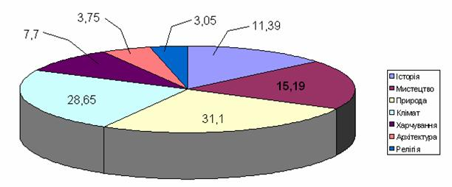
Поняття "рекреаційні ресурси" включає в себе компоненти природи, соціально-економічні принципи і культурні цінності, які задовольняють туристичні потреби споживачів. Можна зробити висновок,що основним джерелом задоволення туристичних потреб залишається природній потенціал.

Slide 5
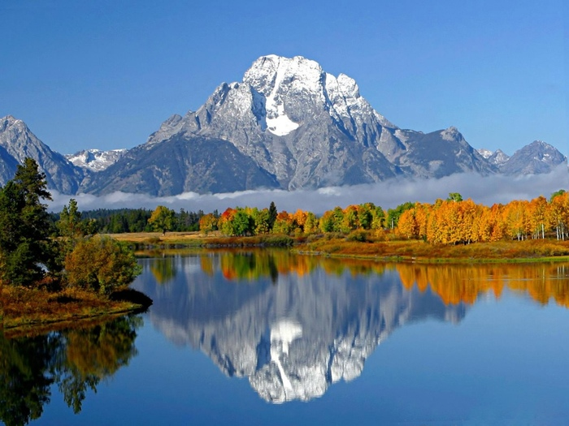
До основних видів рекреаційних ресурсів належать:
1.узбережжя теплих морів;
2.узбережжя річок, озер та водосховищ;
3.лісові масиви;
4.передгір'я та гірські країни;
5.міста - столичні та історичні центри;
6.міста-курорти або курортні місцевості;
7.давні-міста
8.релігійно-культові комплекси та окремі споруди, розташовані поза межами населених пунктів

Slide 6
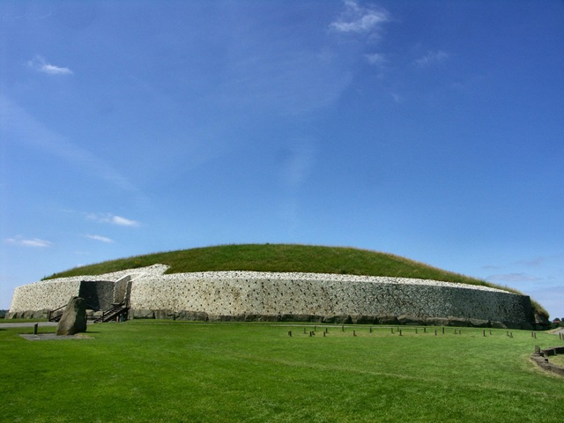
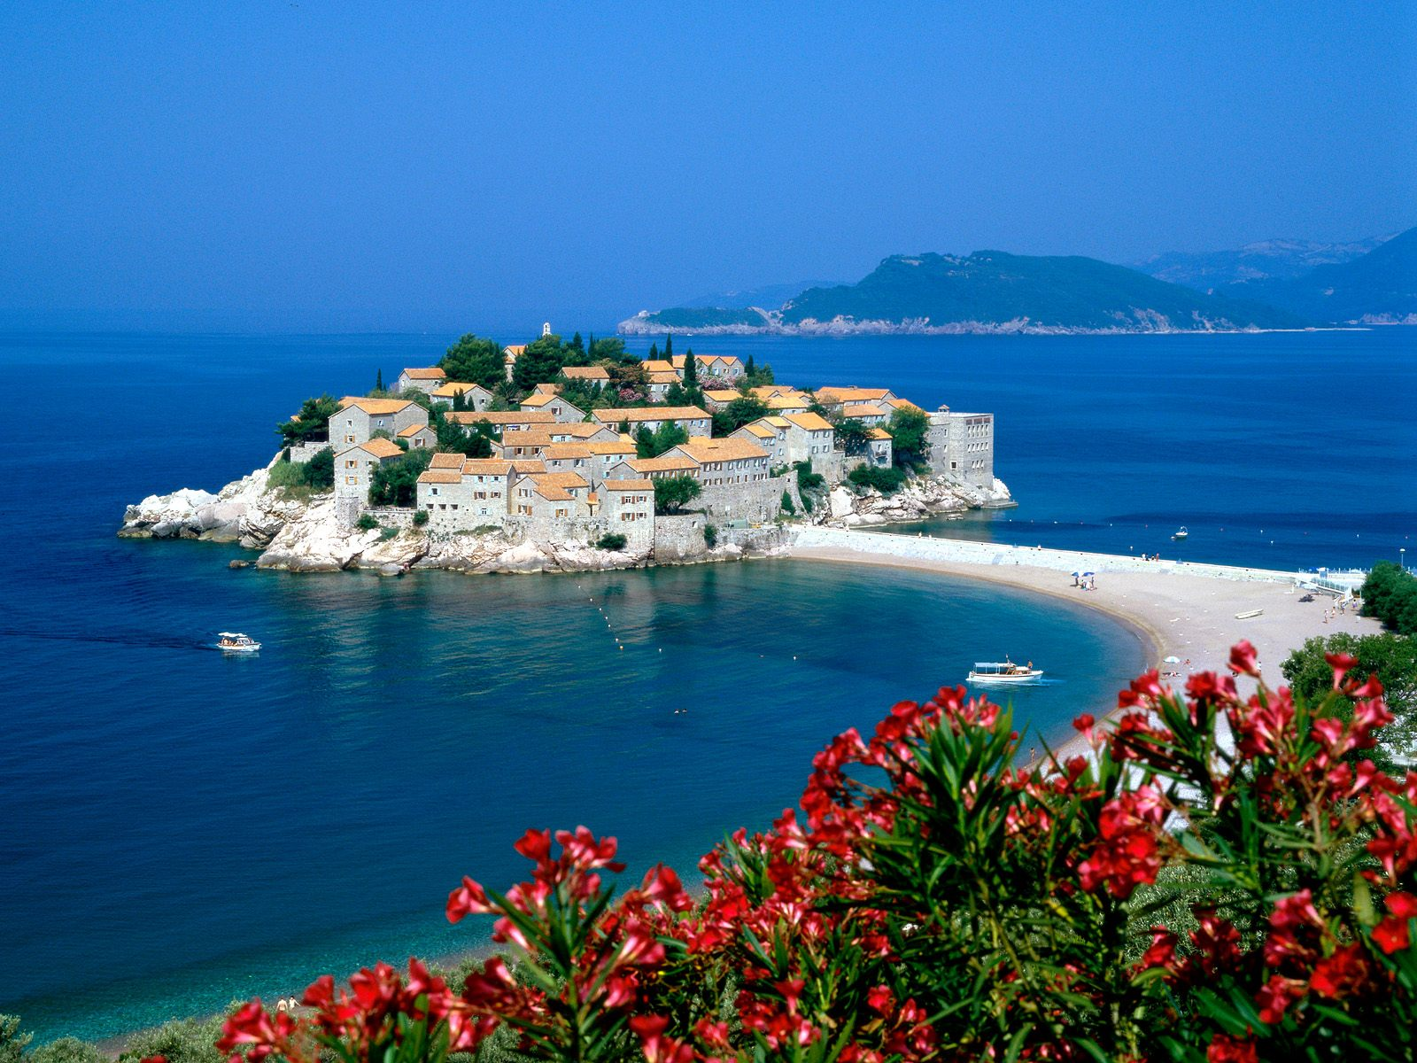
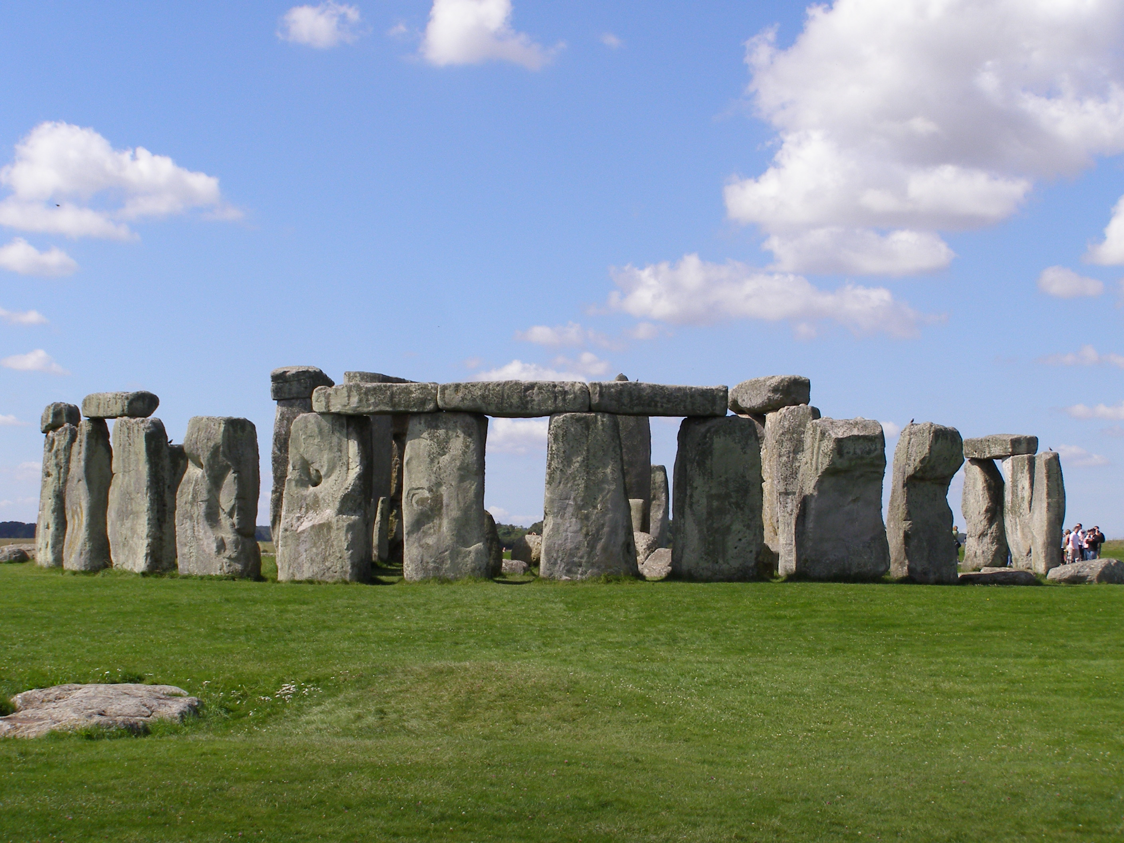
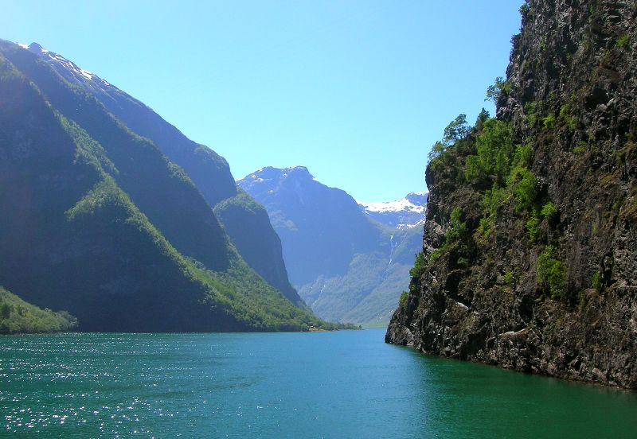
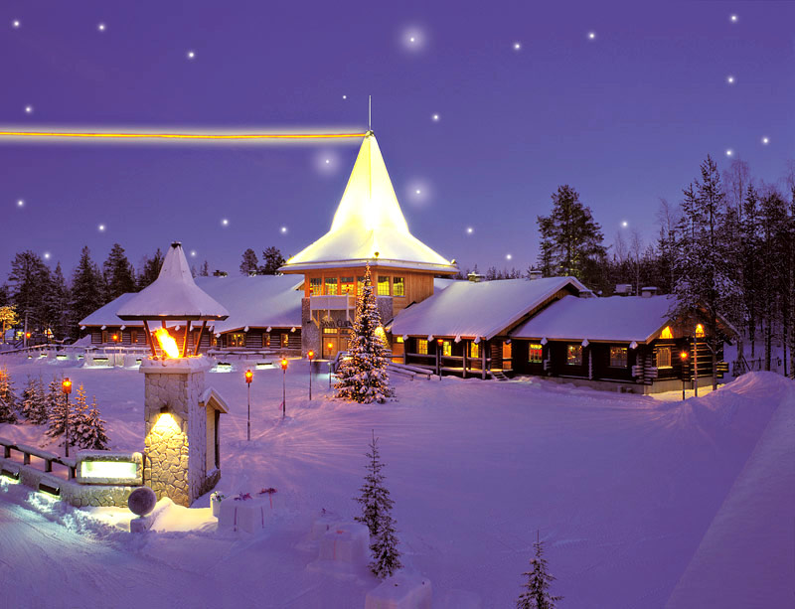
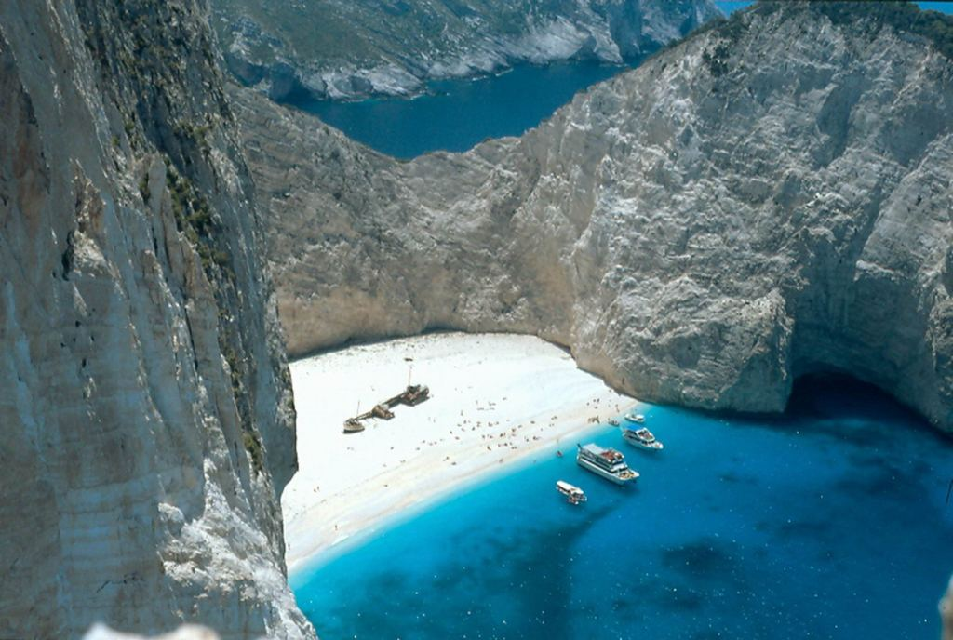
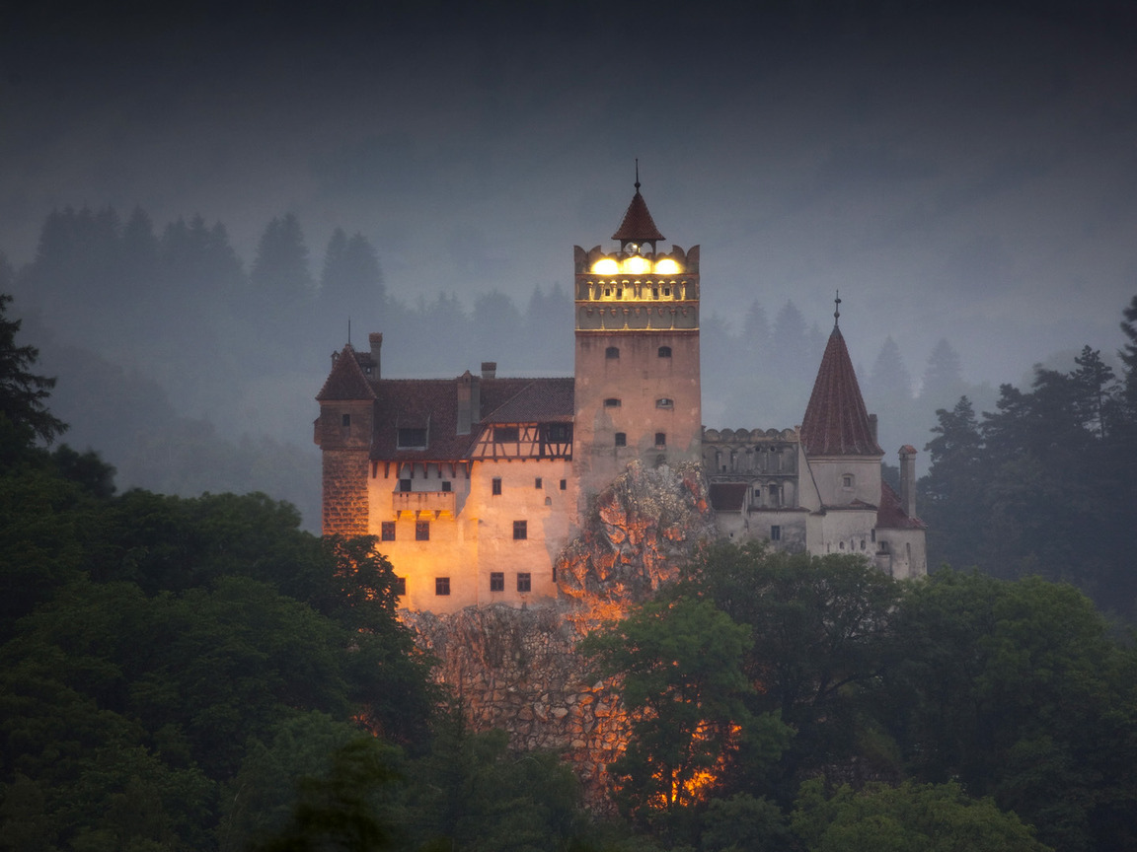
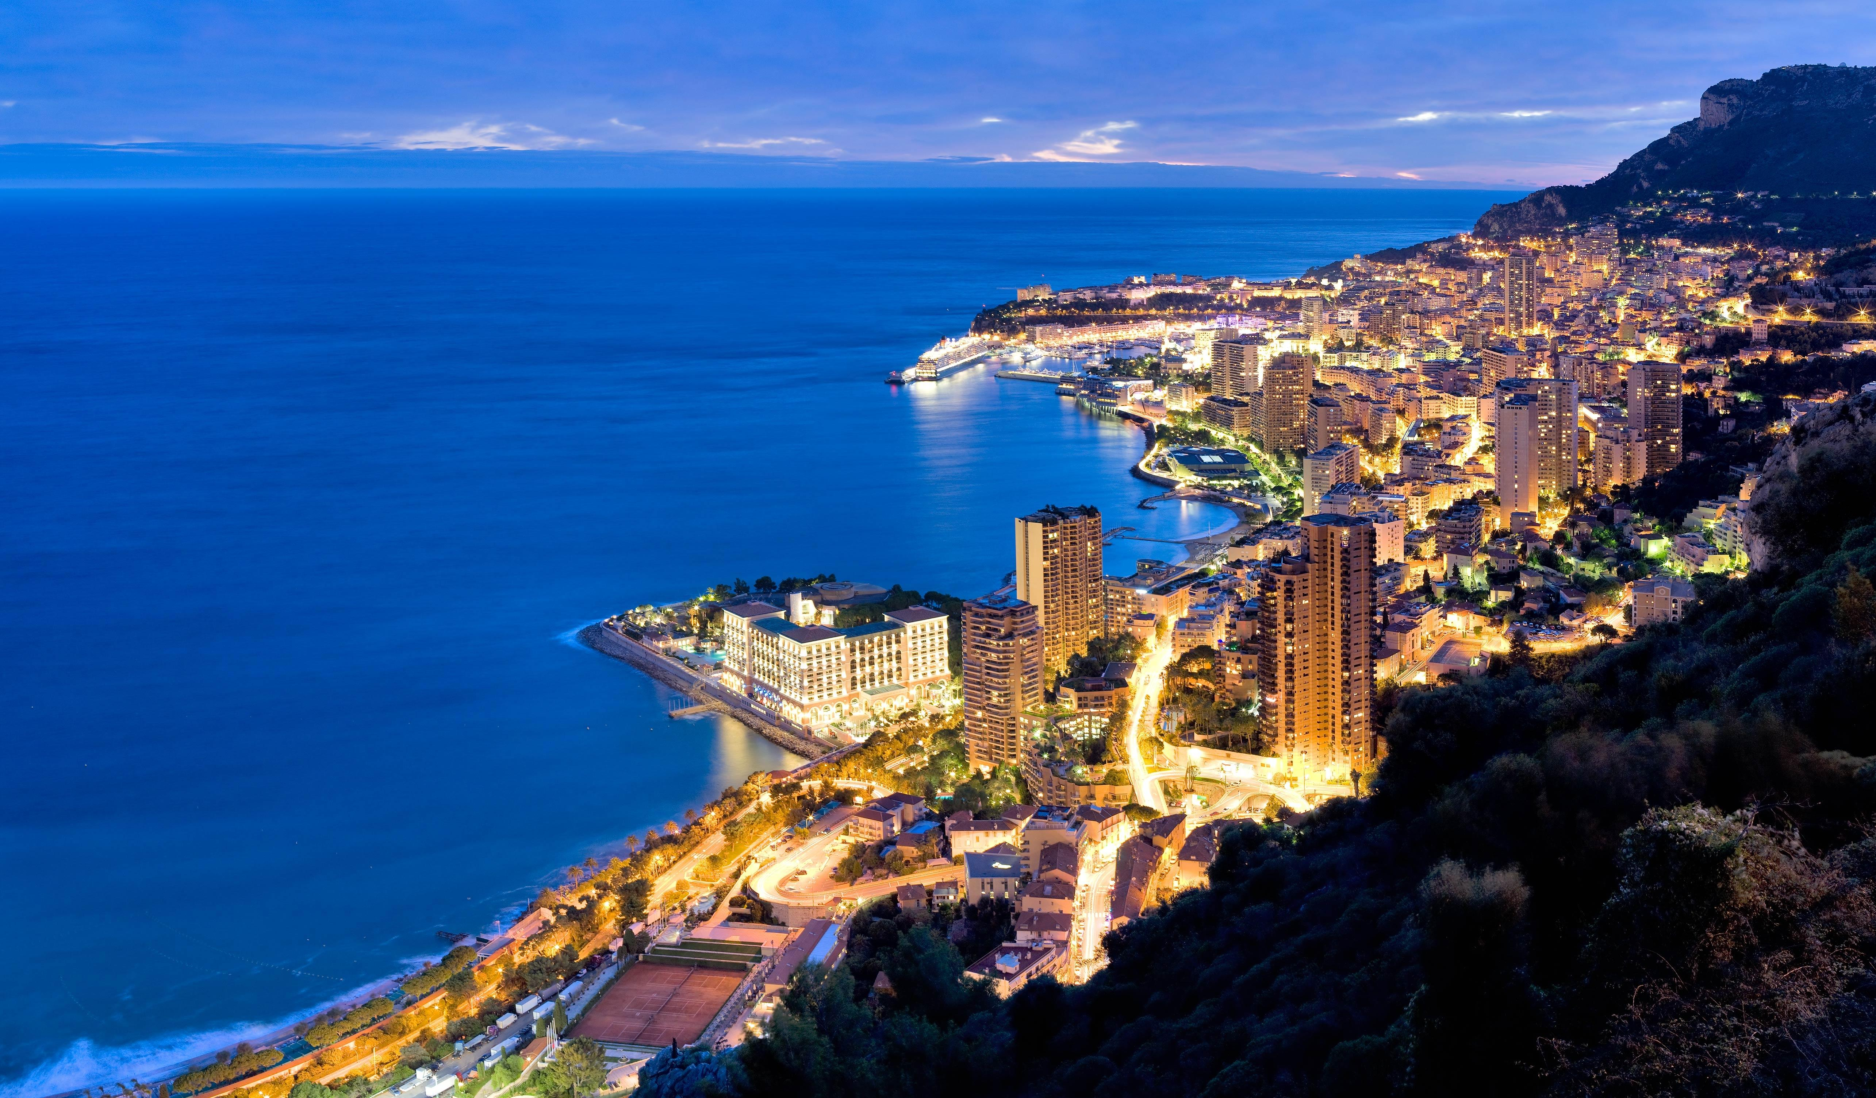
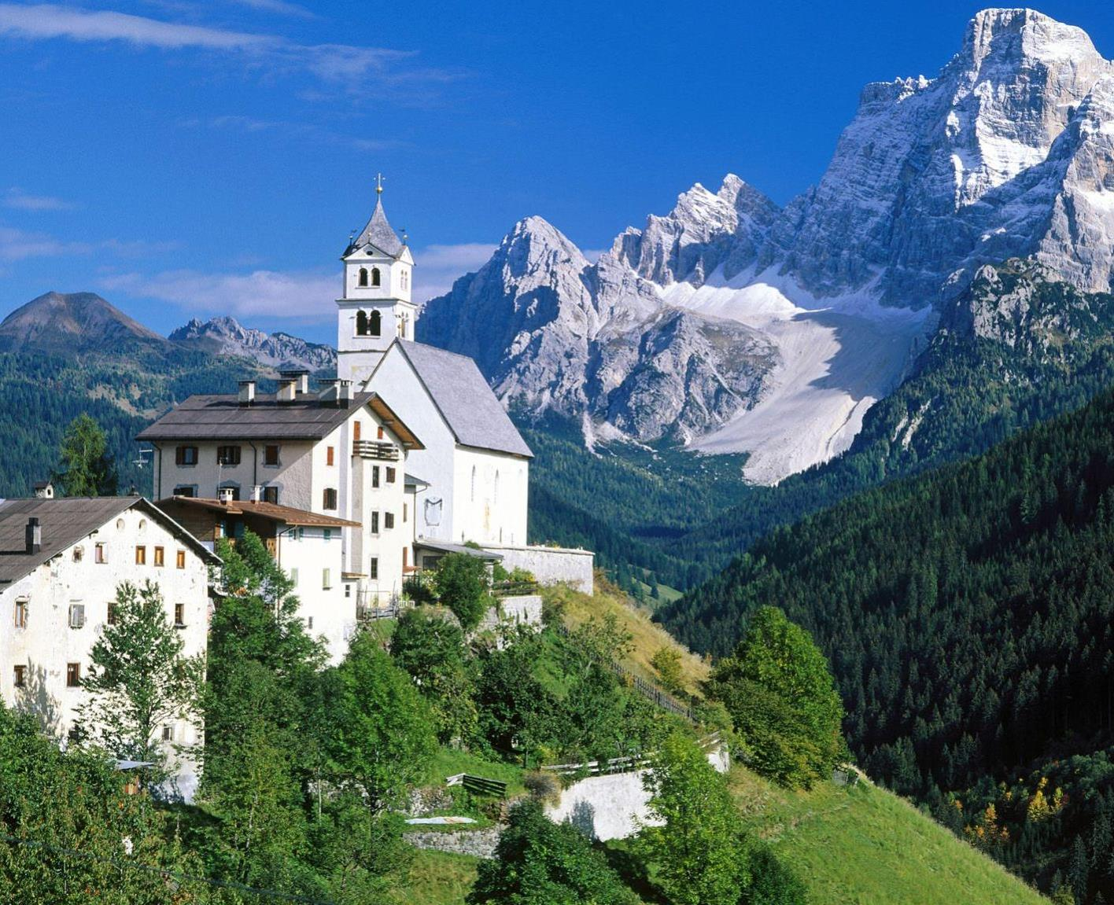
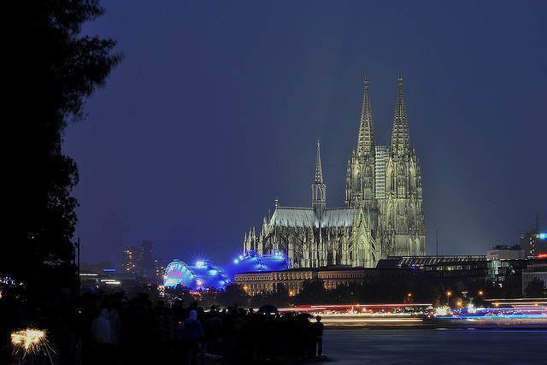
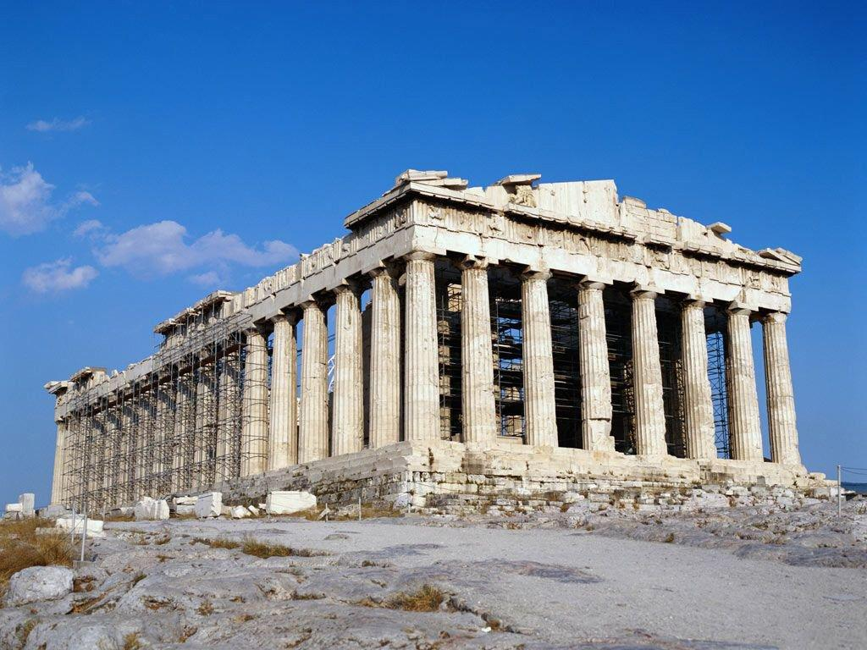
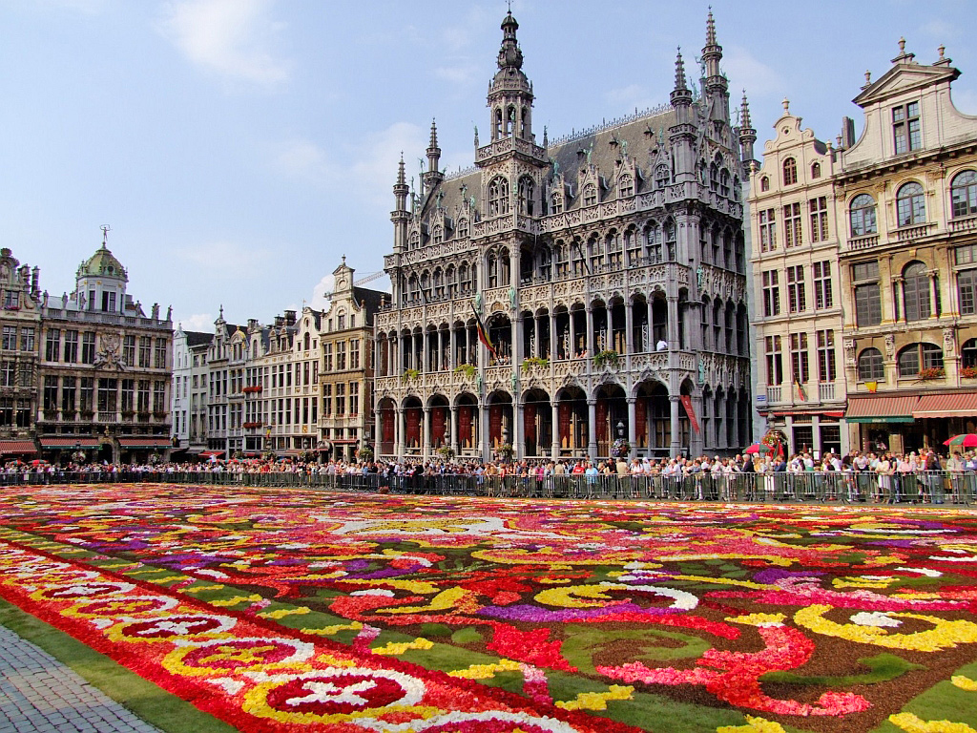
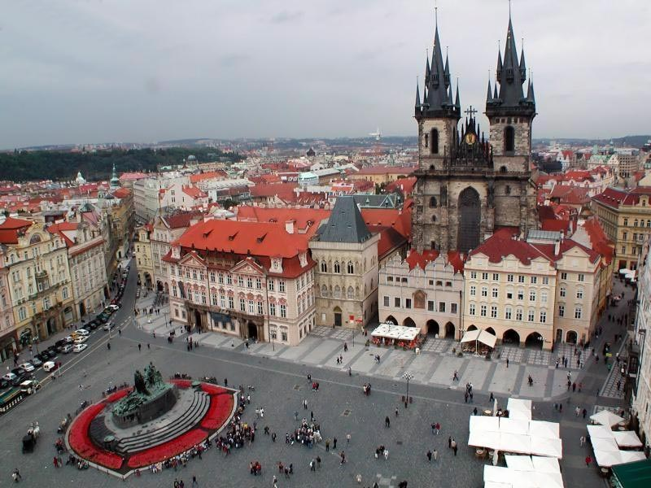
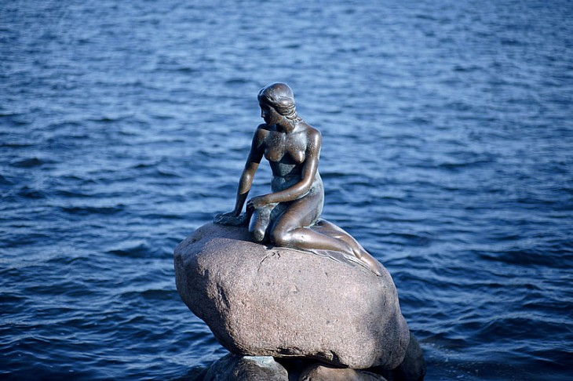
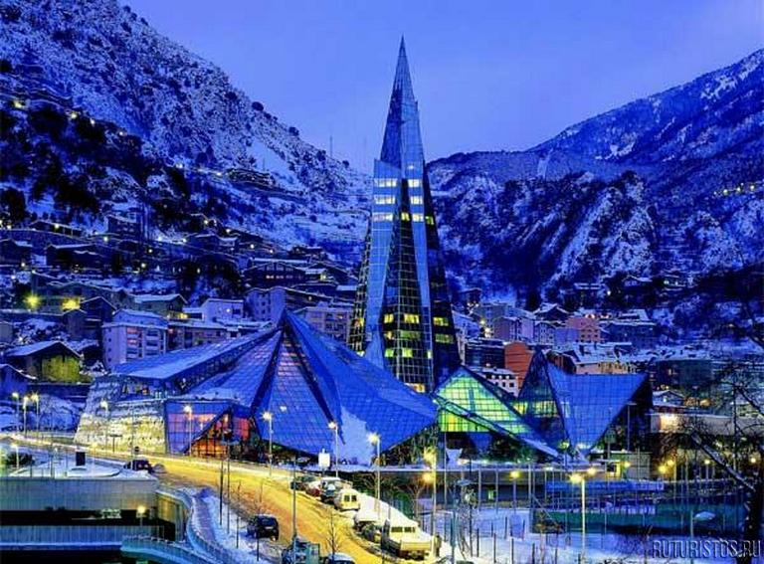
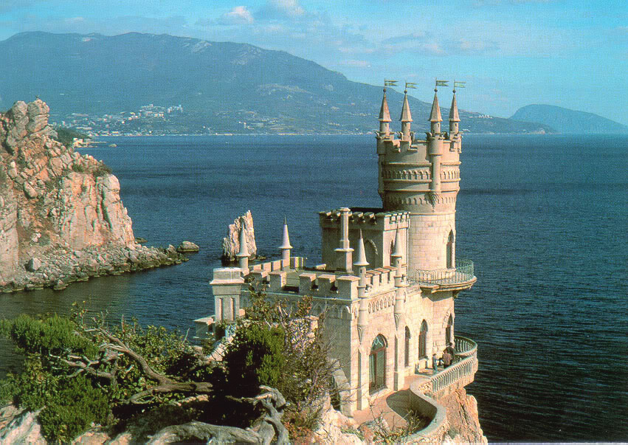
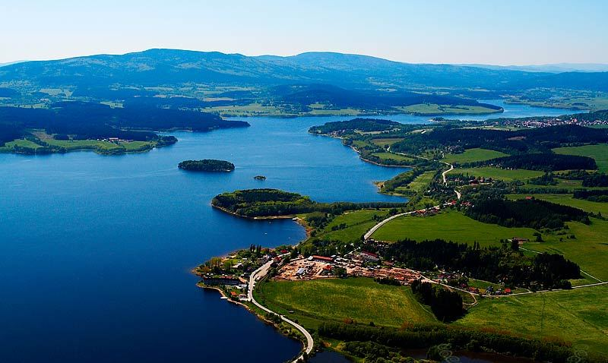
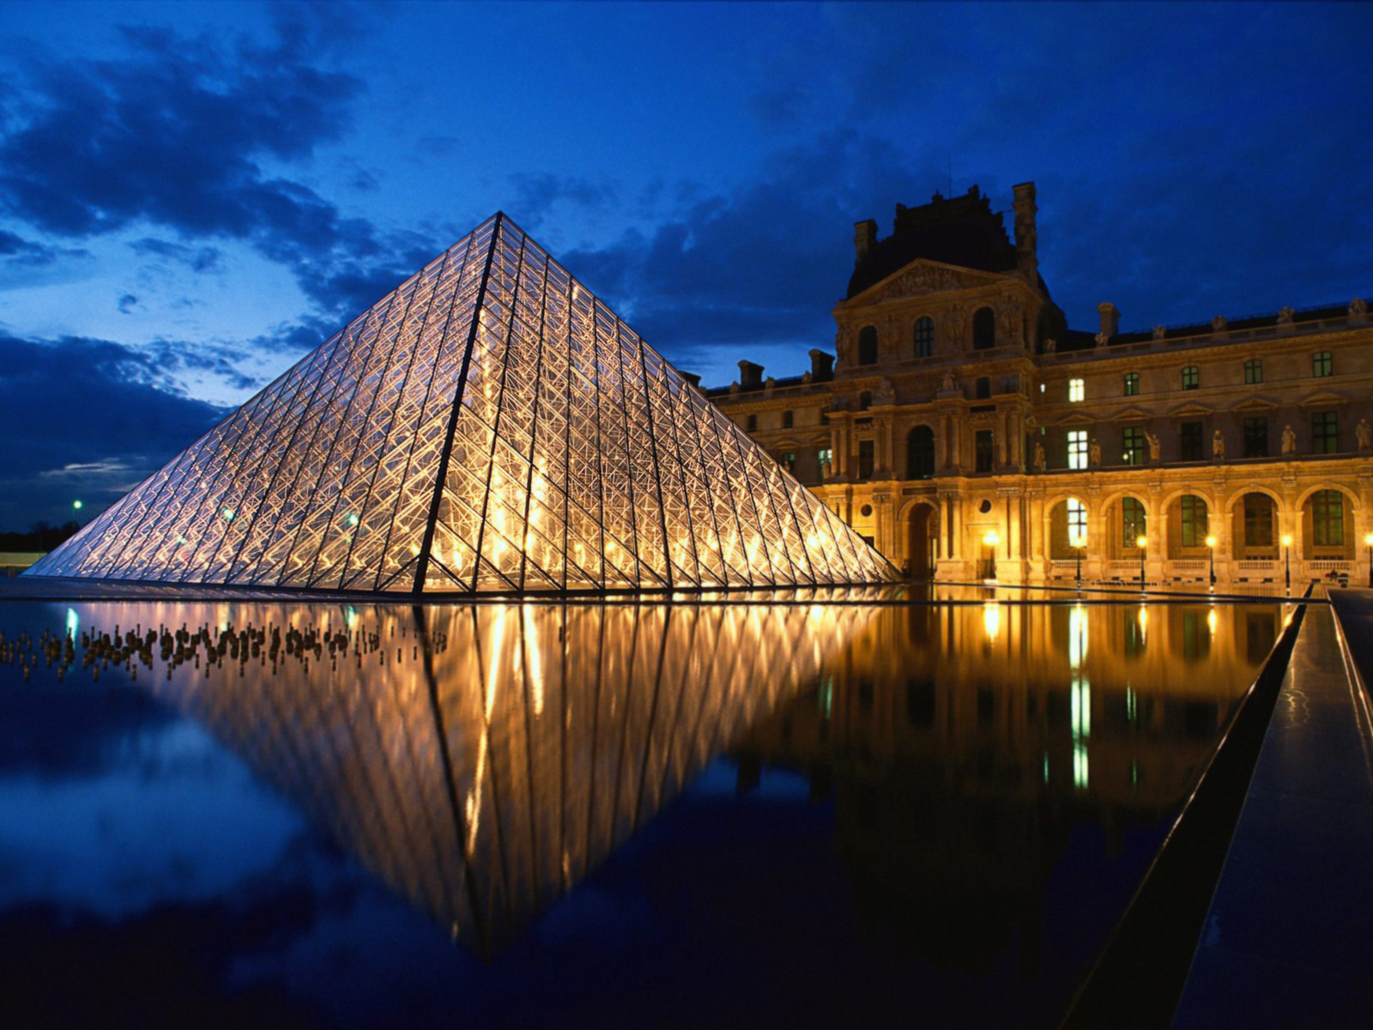
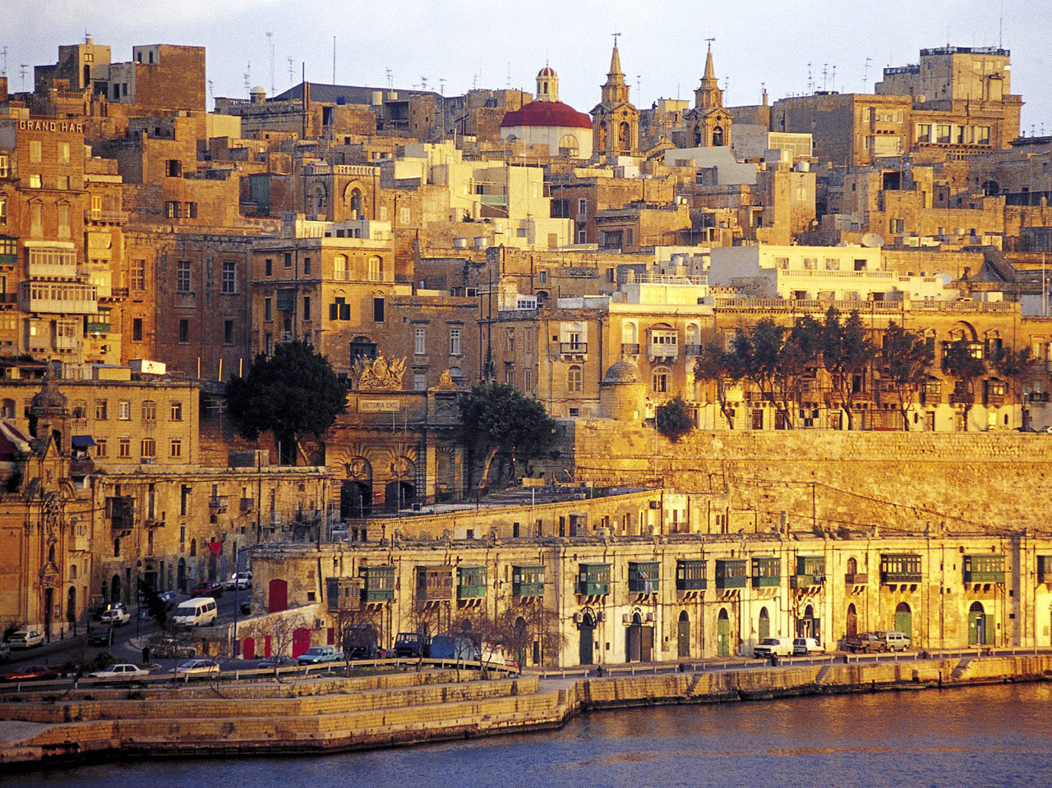
Європа найбільш рекреаційно приваблива у світі, щороку її відвідує до 60 % усіх туристів нашої планети. Це пов'язано з просторовою концентрацією тут природного, культурного, історичного й етнічного розмаїття. Традиційними лідерами за кількістю відвідувань в Європі є Франція, Іспанія та Італія.

Slide 7
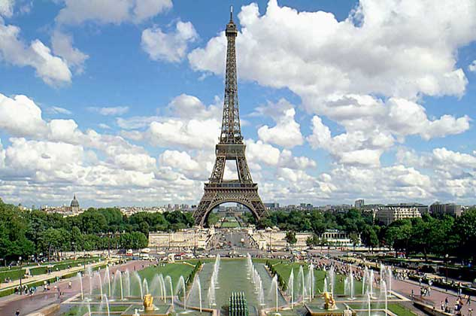
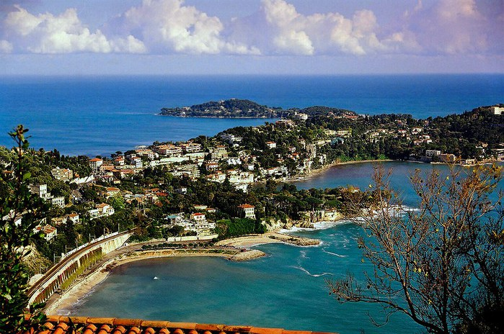
Зокрема, у Франції задіяні всі види наявних рекреаційних ресурсів. Найбільше відпочиваючих (понад 14 млн осіб) до цієї країни приїжджають з Німеччини, трохи менше з Великої Британії, Бельгії, Швейцарії, Італії, Іспанії і Нідерландів.
Майже половина всіх іноземних туристів воліють відпочивати на знаменитій Французькій Рив'єрі

Slide 8
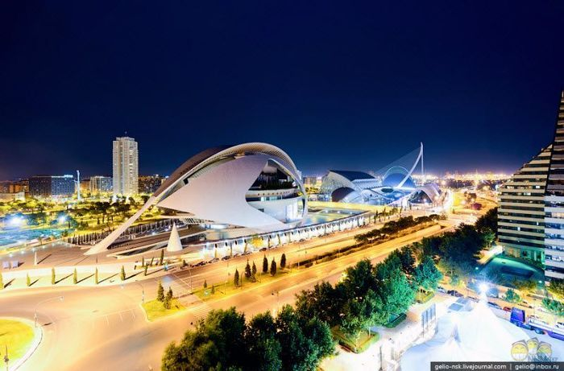
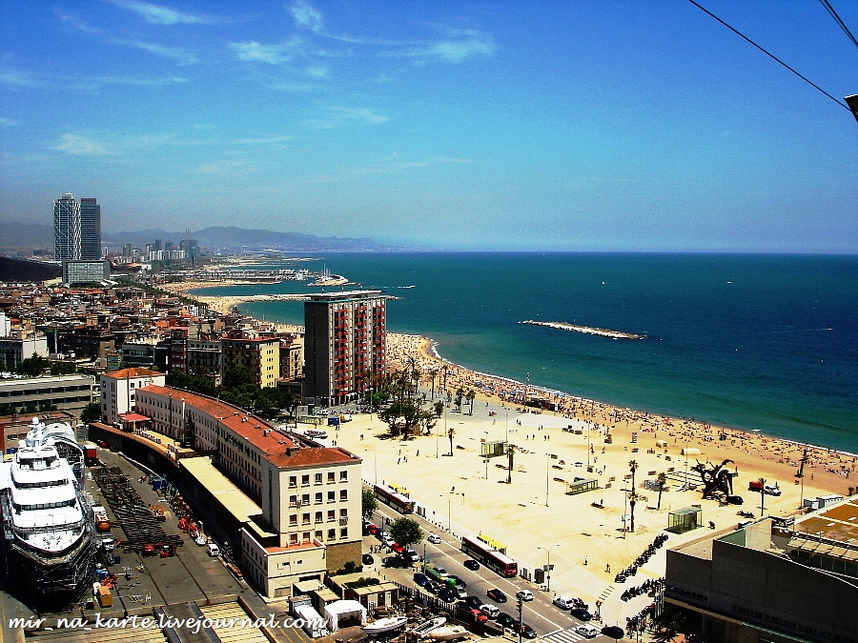
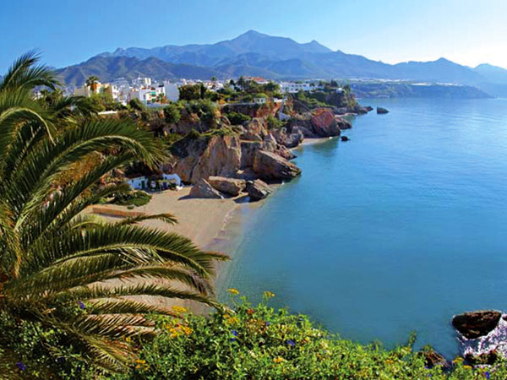
Іспанія за кількістю іноземних туристів поступається лише Франції. Нині важко уявити, що в 1950 р. цю країну відвідали лише 3 млн осіб. З того часу кількість туристів зросла майже у 20 разів. У Європі Іспанія доволі чітко спеціалізується на масовому пляжному туризмі.На сьогодні узбережжя Середземного моря Іспанії за рекреаційною привабливістю випереджає всі інші країни Середземномор'я, включаючи Італію і Францію. Крім того, Іспанія має великі потенційні можливості для розвитку туризму, які в Інших державах майже повністю вичерпані.
Зростання доходів населення привело до швидких темпів розвитку внутрішнього туризму.
Найбільшою популярністю користуються прибережні курорти, а серед регіонів — Валенсія, а також Андалусія й Каталонія.

Slide 9
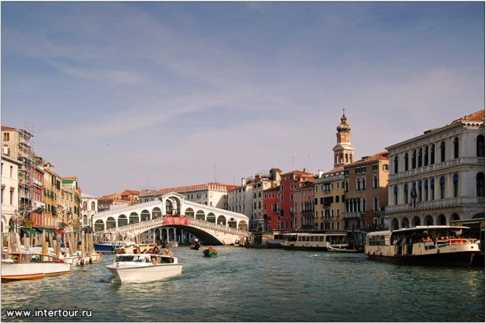
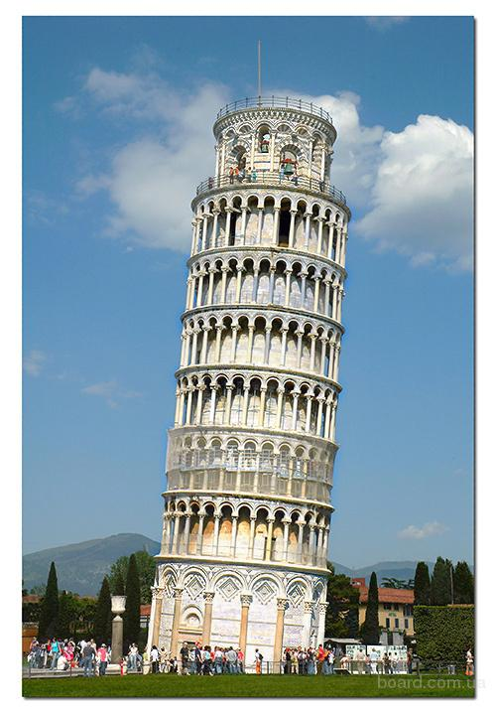
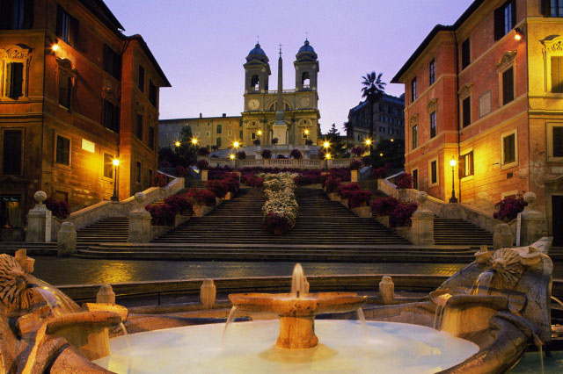
Рекреаційні ресурси Італії можна чітко поділити на дві групи: природні й культурно-історичні. До перших належить рекреаційний потенціал морського узбережжя, островів і Альп, до других — потужна культурна спадщина Стародавнього Риму і доби Відродження.
В основному туристів приваблюють пляжі, гори, озера, вулкани, "Вічне місто" Рим, Венеція, Флоренція, Піза, Мілан, Турин і Неаполь.

